Slide 1




Распространение материалов финансового лагеря с помощью системы дистанционного обучения
Консультационная компания «ПАКК» в рамках Проекта Минфина России
«Содействие повышению уровня финансовой грамотности населения и развитию финансового образования в Российской Федерации»
ММСО 2018
18-21 апреля, г. Москва

Slide 2

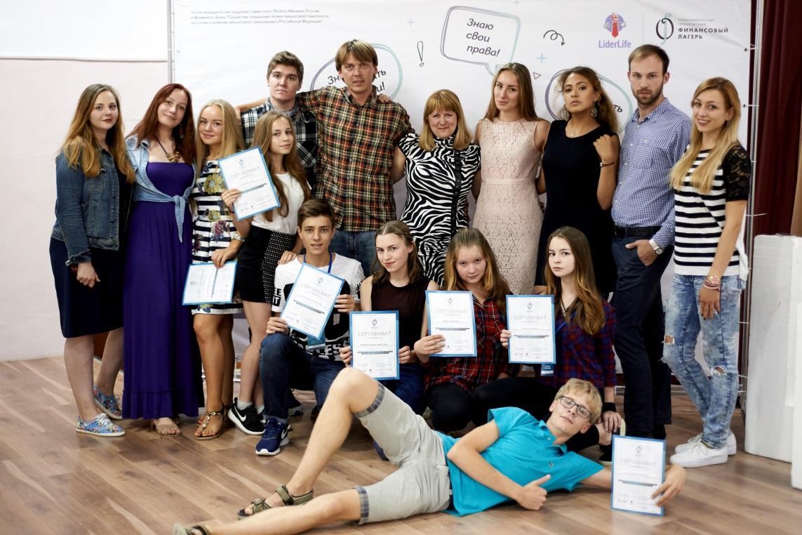
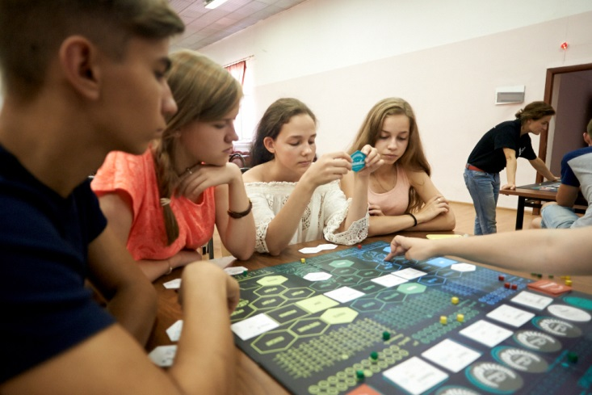
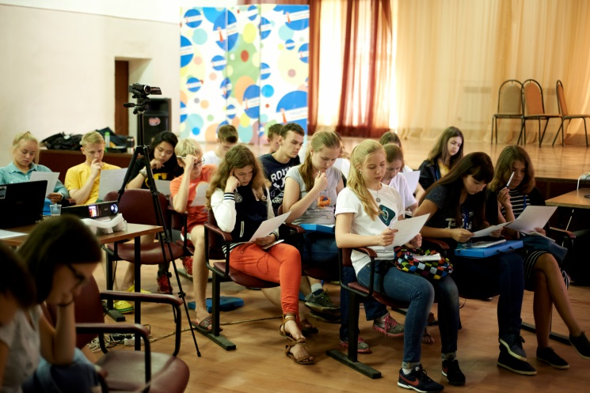
«Первый всероссийский финансовый лагерь», 2016
Цикл просветительских мероприятий
Совокупность осознанных выборов и отработанных навыков
Каждый день в новой тематике
Сочетание теоретических и практических форматов
Дети пребывают в условиях самостоятельности в пространстве обучающих игр.

Slide 3

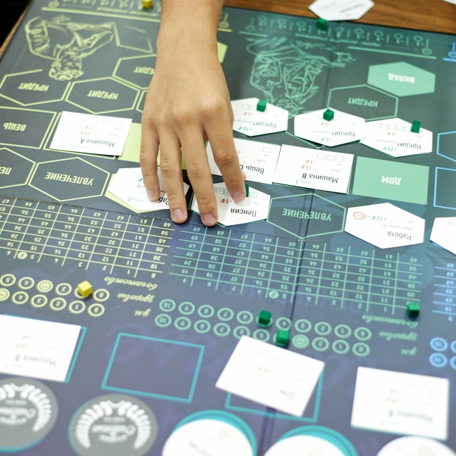

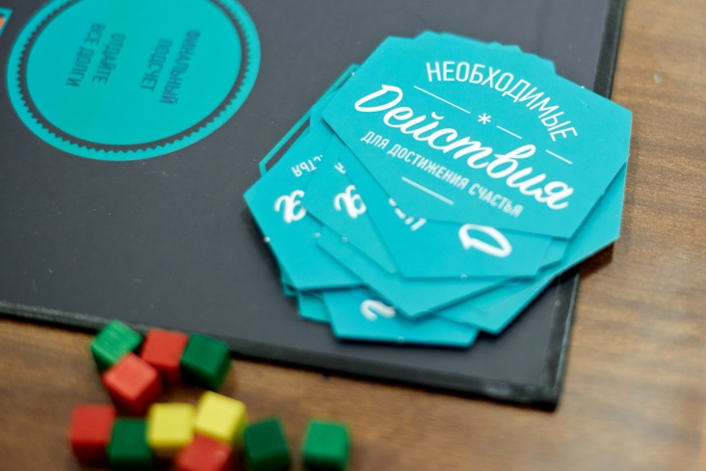

Летний лагерь как способ повышения финансовой грамотности
Вводное и итоговое тестирование
Тематические семинары и мастер-классы
Игровые формы просветительских мероприятий: кейсы, деловые игры, практикумы
Тренинги
40
готовых сценариев
«
от интересного к полезному,
от простого к сложному,
от вопросов к принятию решений
http://ФИНЛАГЕРЬ.РФ
»

Slide 4

Коротко о том, что такое финансовый лагерь

Slide 5
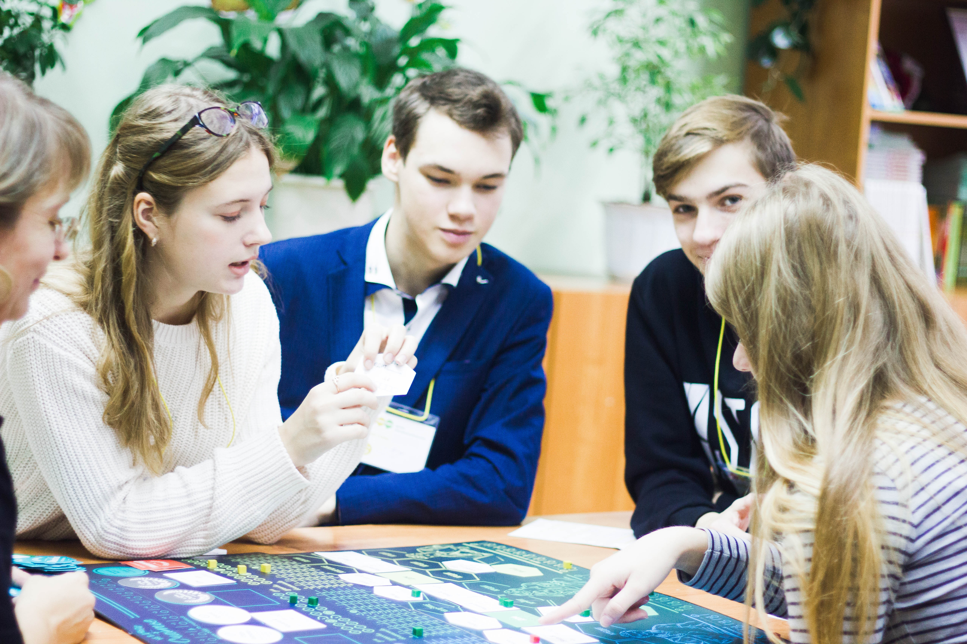

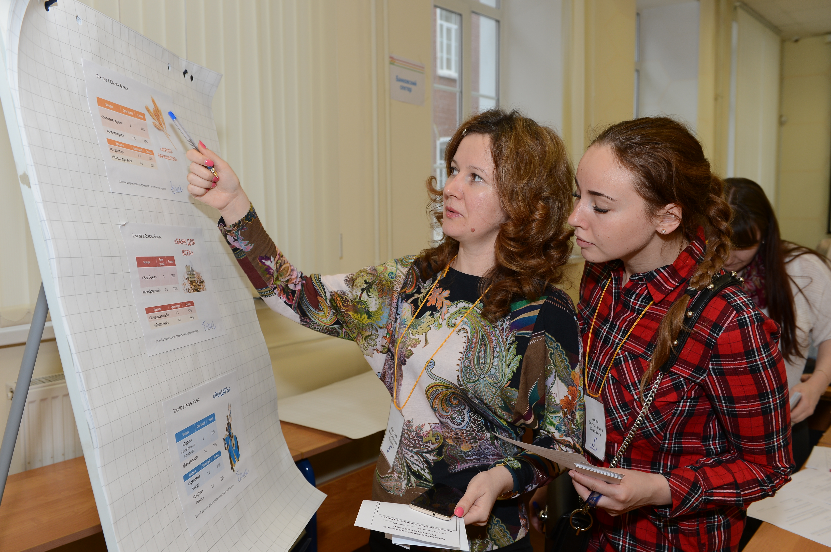
Распространение сценариев мероприятий и игровых форматов на семинарах и фестивалях
Фестивали в 8 городах России.
Более 140 участников на каждом.
http://финграмфест.рф
ФЕСТИВАЛЬ ЭТО
яркий живой праздник насыщенный полезной и важной информацией, поданной в игровой форме.
возможность для преподавателей узнать новое и проверить на практике эффективность игровых форматов.
наглядная демонстрация преподавателям вовлеченности школьников в процесс.
активное живое общение детей и взрослых.
Организация фестиваля ─ технологично и недорого.

Slide 6
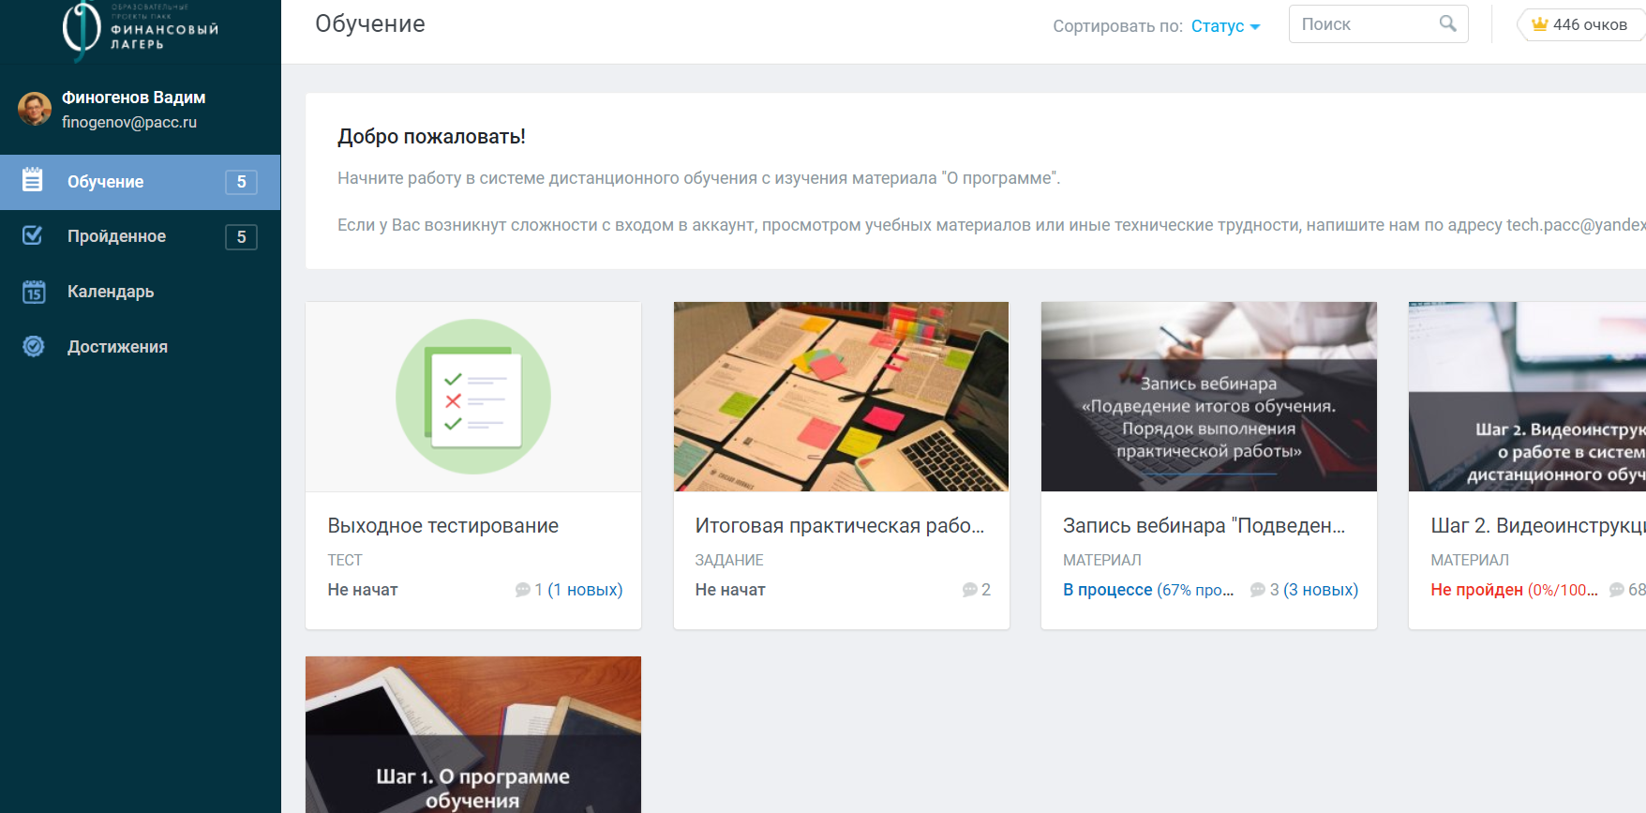
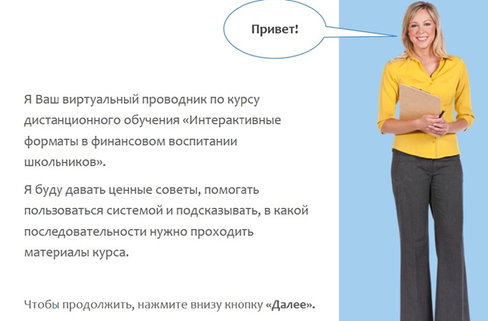
Система дистанционного обучения
Программа на 2 месяца
Более 250 активных участников
Участники из 60 регионов
Доступность для всех уголков страны
Обучение не выходя из дома или с работы
Повышение мотивации к играм, следовательно, и к изучению материалов
Стимулирование интереса к вопросам финансовой грамотности

Slide 7

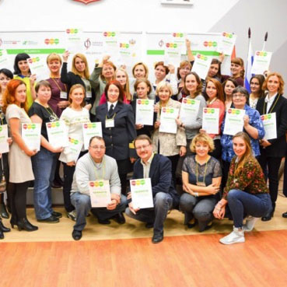
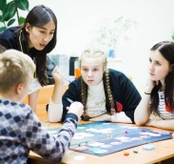

система дистанционного обучения
Одновременное решение равнозначных задач
Обучение финансовой грамоте
Обучение игровым технологиям
Практическое применение игровых форматов в дистанционном обучении.
Реализация принципа от интересного к полезному.

Slide 8


Система дистанционного обучения
Первое знакомство
Позволяет быстро и недорого обучать людей из любых регионов в удобное время.
Глубокое погружение
Дает возможность заинтересованным педагогам получить индивидуальные консультации экспертов, отработать навыки
дистанционное
обучение
очное
обучение
практическое применение
Мастерство в руках
Обязательная апробация - проведение мероприятий по финансовой грамотности в своих регионах и организациях
«Финансовый поезд» Консультационная компания ПАКК отправляется к самым мотивированным участникам

Slide 9
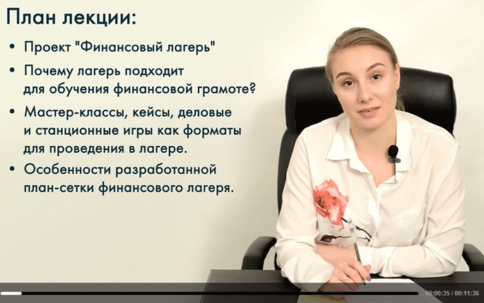
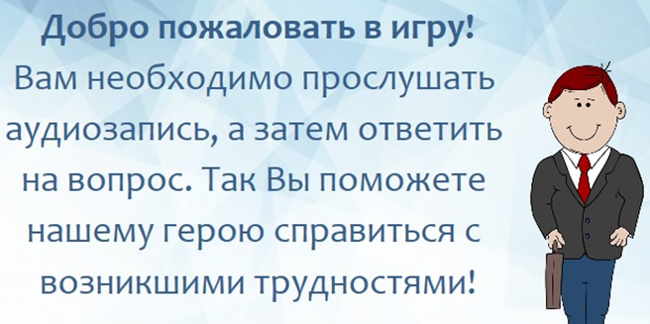
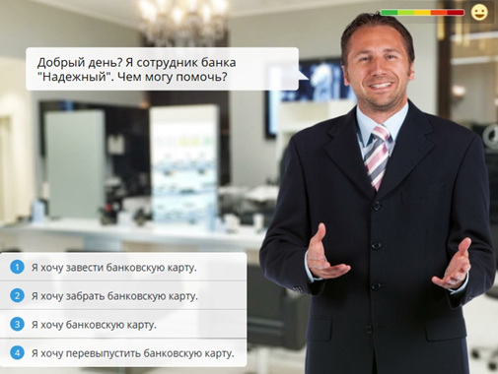
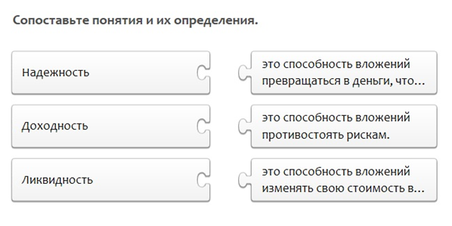
Повышение эффективности обучения за счет смены интерактивных форматов
лекция
задание
игра
тест

Slide 10
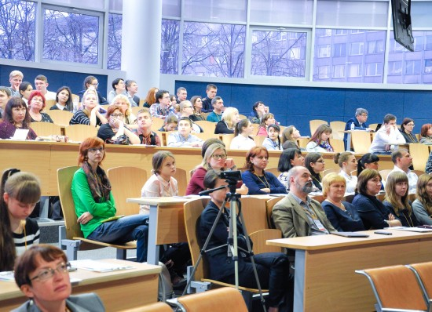
Дальнейшее развитие системы дистанционного обучения
Развитие системы дистанционного обучения в направлении финансовой грамотности
Разработка курсов для учителей и школьников
Тиражирование накопленного опыта в регионах
Мы готовы к сотрудничеству в проведении мероприятий: семинаров, мастер-классов, фестивалей

Slide 11





Контакты
Финогенов Вадим, генеральный директор
Ершова Светлана, руководитель проекта
115184, г. Москва,
ул. Пятницкая, д. 55/25, стр. 4, этаж 4
+7 (495) 212-05-78
+7 (800) 707 03 13
edu@pacc.ru
www.edu.pacc.ru
Материалы по играм, тренингам, мастер-классам, кейсам можно найти на нашем сайте

